Slide 1
ESTUDO DE CASO PROBLEMAS E SOLUÇÕES PARTE QUATRO
REDES E AFINS

Slide 2
Compuadores pc1 e pc3 não conseguem logar na rede, impressora de rede do administrativo não é acessada pelos computadores do mesmo e portanto não imprimi, todos os computadores e demais dispositivos da rede com o terceiro octeto rede 10, internet da algar em manutenção, com previsão de repara em 72 horas, rede invadida o que fazer para mitigar danos p´resentes e futuros, quem tem que acessar o servidor plataforma mudo web e como fazer isto, quem pode acessar a outra impressora de rede e de que forma configurar esta?

Slide 3
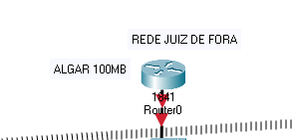
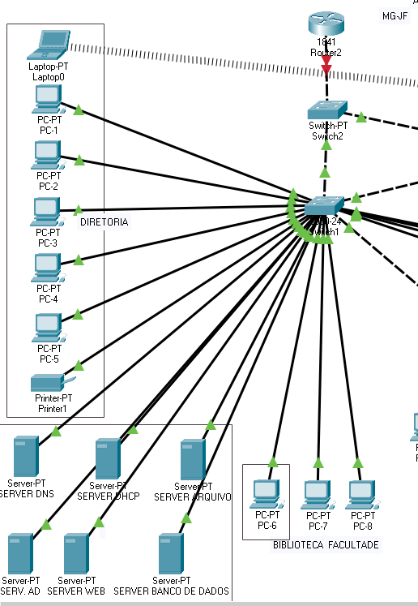

Slide 4
